Slide 1
教育部新型態資安實務示範課程發展計畫-資訊安全基礎實務課程
Network-CTF實戰
MyFirstSecurity CTF平台

Slide 2
CSAW Quals CTF 2013: Networking 1

Slide 3
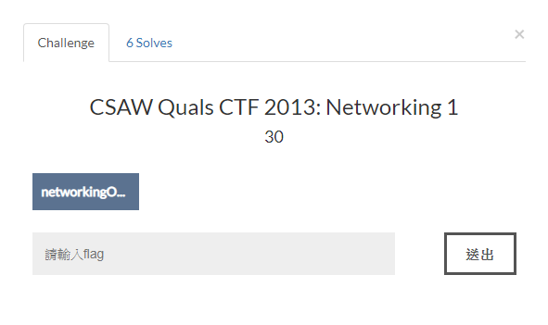
Network-CTF
CSAW Quals CTF 2013: Networking 1

Slide 4
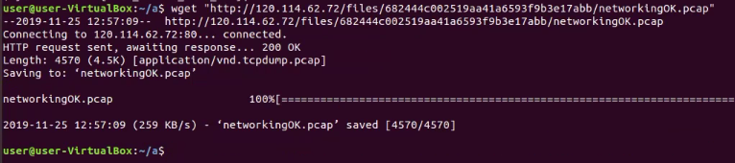
Network-CTF
CSAW Quals CTF 2013: Networking 1
$ wget "檔案連結"
使用wget來下載題目的pcap檔

Slide 5
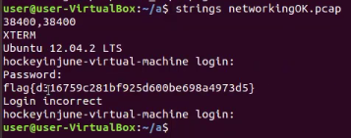
Network-CTF
CSAW Quals CTF 2013: Networking 1
$ strings 檔案名稱
使用strings來檢視檔案內所有可視字元

Slide 6
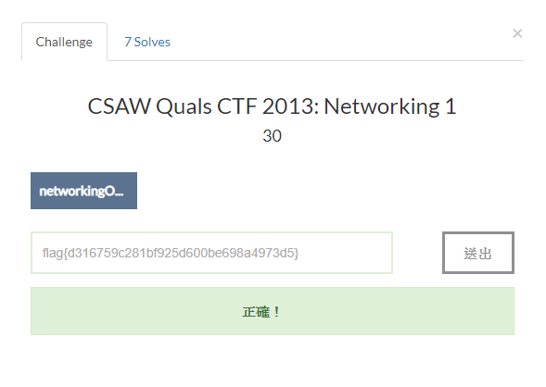
Network-CTF
CSAW Quals CTF 2013: Networking 1
送出FLAG後成功解題

Slide 7
BITSCTF 2017 : woodstock-1-10

Slide 8
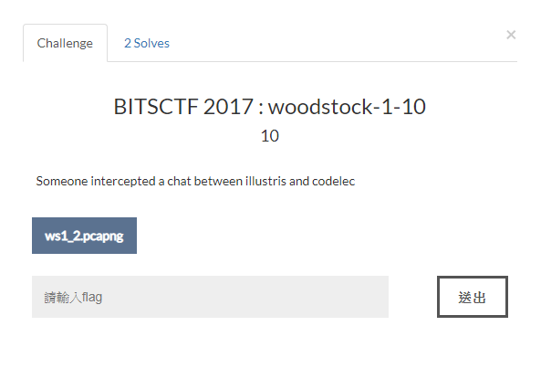
Network-CTF
BITSCTF 2017 : woodstock-1-10

Slide 9
Network-CTF
BITSCTF 2017 : woodstock-1-10
滑鼠右鍵 > 複製連結網址

Slide 10
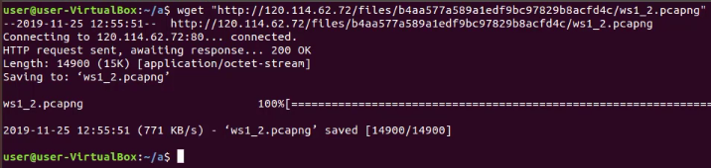
Network-CTF
BITSCTF 2017 : woodstock-1-10
$ wget "檔案連結"
使用wget來下載題目的pcap檔

Slide 11
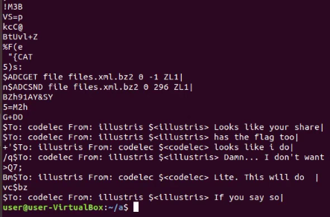
Network-CTF
BITSCTF 2017 : woodstock-1-10
$ strings 檔案名稱
使用strings來檢視檔案內所有可視字元

Slide 12
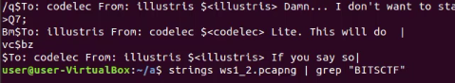
Network-CTF
BITSCTF 2017 : woodstock-1-10
$ strings 檔案名稱 | grep “BITSCTF”
使用grep找strings後包含BITSCTF的字串

Slide 13
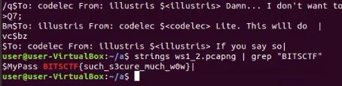
Network-CTF
BITSCTF 2017 : woodstock-1-10
$ strings 檔案名稱 | grep “BITSCTF”
使用grep找strings後包含BITSCTF的字串

Slide 14
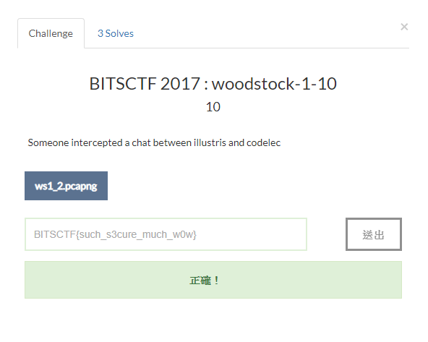
Network-CTF
BITSCTF 2017 : woodstock-1-10
送出FLAG後成功解題

Slide 15
Internetwache-CTF-2016:Network Forensic

Slide 16
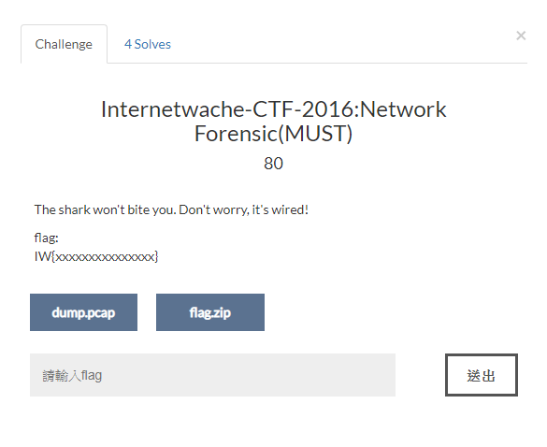
Network-CTF
Internetwache-CTF-2016:Network Forensic

Slide 17
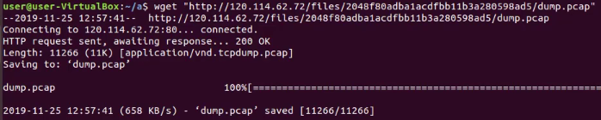
Network-CTF
Internetwache-CTF-2016:Network Forensic
$ wget "檔案連結"
使用wget來下載題目的pcap檔

Slide 18
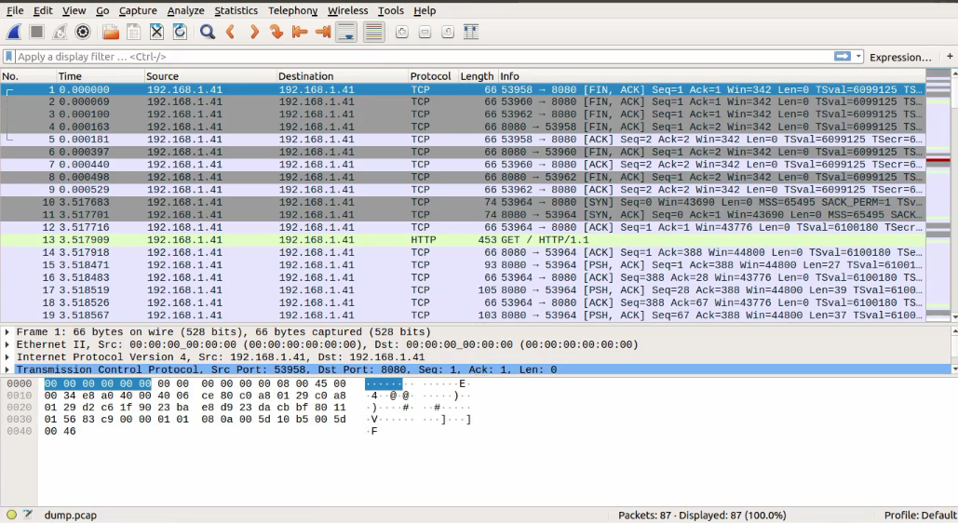
Network-CTF
Internetwache-CTF-2016:Network Forensic
$ wireshark 檔案名稱
使用wireshark來將下載的pcap檔打開

Slide 19
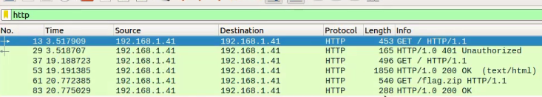
Network-CTF
Internetwache-CTF-2016:Network Forensic
1. 輸入http，只需查看http封包

Slide 20
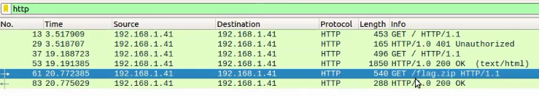
Network-CTF
Internetwache-CTF-2016:Network Forensic
2. 左鍵選擇封包

Slide 21
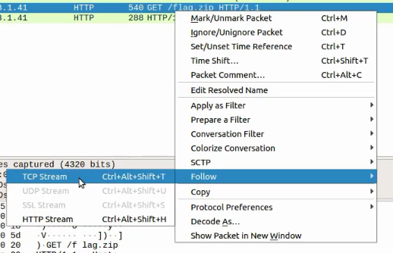
Network-CTF
Internetwache-CTF-2016:Network Forensic
3. 右鍵 > Follow > TCP Stream

Slide 22
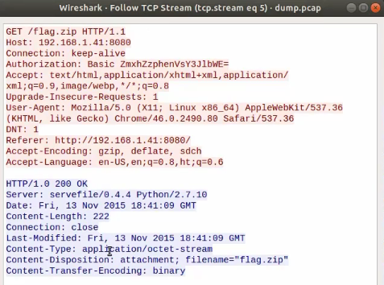
Network-CTF
Internetwache-CTF-2016:Network Forensic
4. 發現Authorization有串Base64的字串

Slide 23
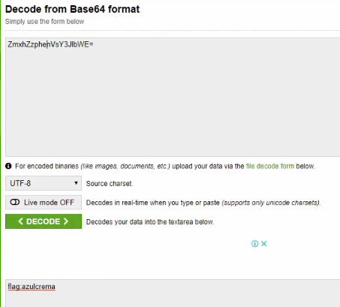
Network-CTF
Internetwache-CTF-2016:Network Forensic
5. 解碼後發現這就是flag
https://www.base64decode.org/

Slide 24
Network-CTF
Internetwache-CTF-2016:Network Forensic
6. 下載flag.zip後打開

Slide 25
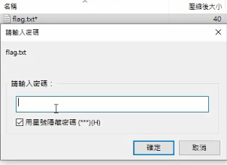
Network-CTF
Internetwache-CTF-2016:Network Forensic
7. 輸入剛才得到的字串

Slide 26
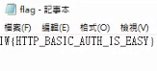
Network-CTF
Internetwache-CTF-2016:Network Forensic
8. 獲得flag

Slide 27
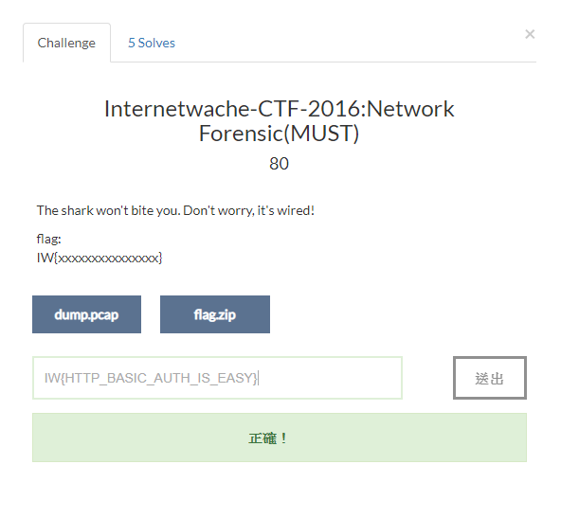
Network-CTF
Internetwache-CTF-2016:Network Forensic
送出FLAG後成功解題

Slide 28
PicoCTF_2017-Special Agent User

Slide 29
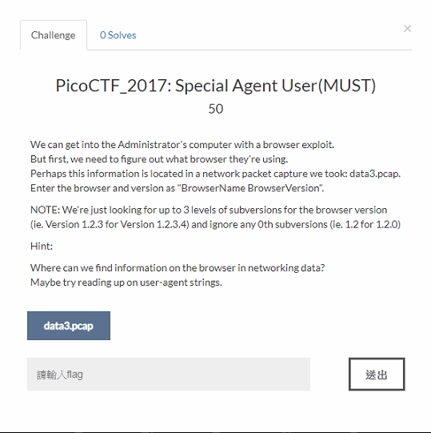
Network-CTF
PicoCTF_2017-Special Agent User

Slide 30
Network-CTF
PicoCTF_2017-Special Agent User
1.題目要我們找瀏覽器版本號

Slide 31
Network-CTF
PicoCTF_2017-Special Agent User
2. 瀏覽器版本號在三個小數以上才是答案

Slide 32
Network-CTF
PicoCTF_2017-Special Agent User
3. 內容顯示在user-agent裡面

Slide 33
Network-CTF
PicoCTF_2017-Special Agent User
滑鼠右鍵 > 複製連結網址

Slide 34
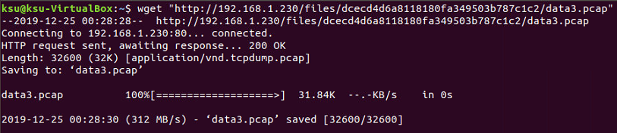
Network-CTF
PicoCTF_2017-Special Agent User
$ wget “檔案連結"
使用wget來下載題目的pcap檔

Slide 35
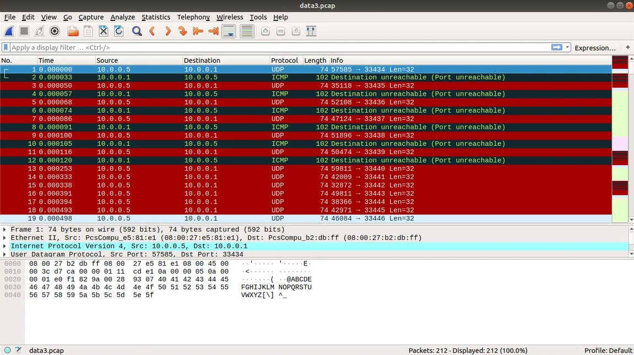
Network-CTF
PicoCTF_2017-Special Agent User
$ wireshark 檔案名稱
開啟畫面
使用wireshark來開啟pcap檔

Slide 36
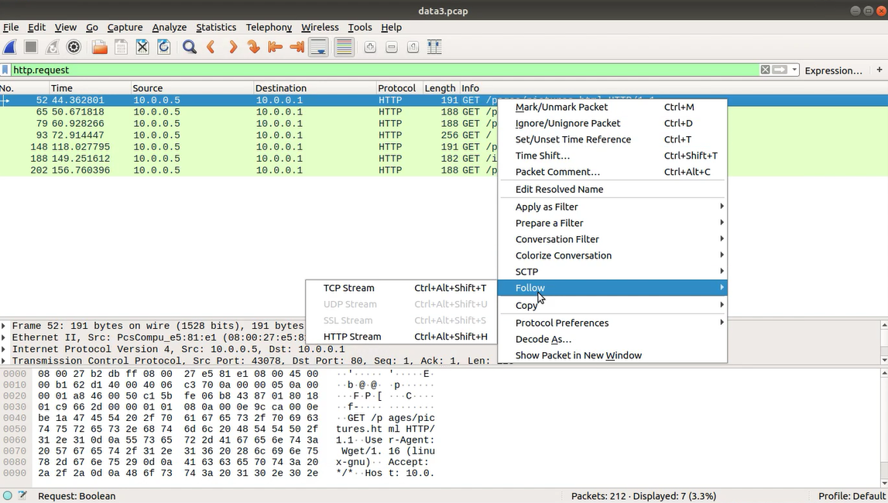
Network-CTF
PicoCTF_2017-Special Agent User
輸入http.request(請求)，只查看http 請求的封包

Slide 37
Network-CTF
PicoCTF_2017-Special Agent User
選中一個封包 右鍵 > Follow > TCP Stream

Slide 38
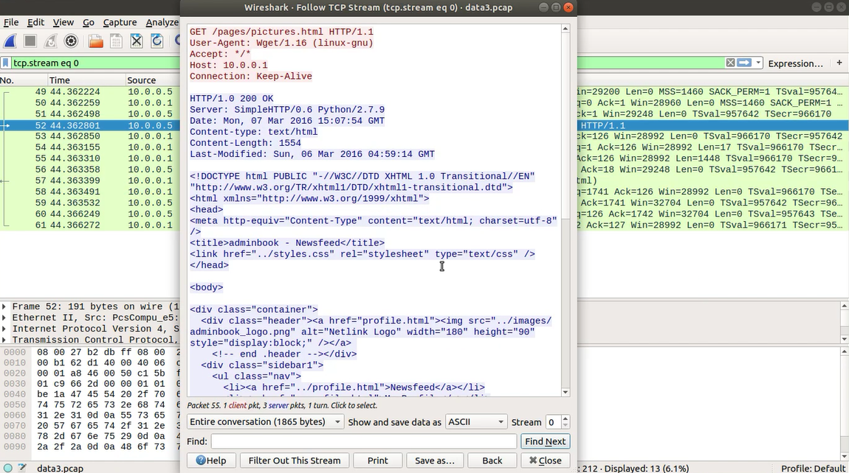
Network-CTF
PicoCTF_2017-Special Agent User
1.16 不是我們要的

Slide 39
Network-CTF
PicoCTF_2017-Special Agent User
找下一個封包

Slide 40
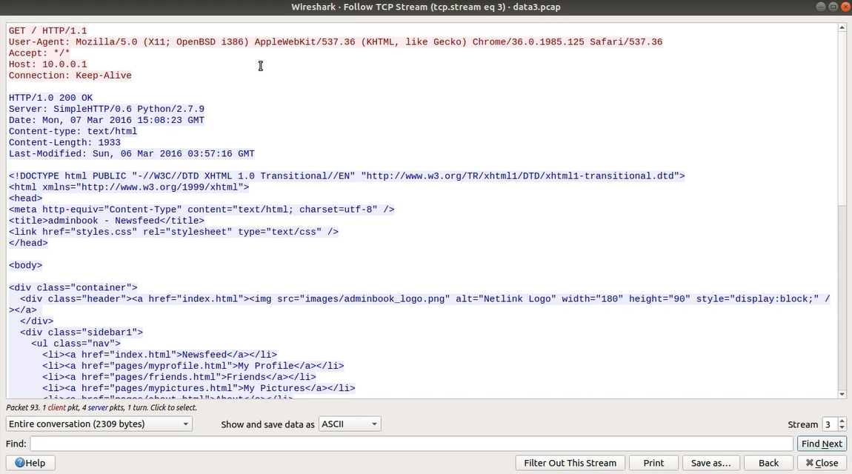
Network-CTF
PicoCTF_2017-Special Agent User
看到了一個疑似是答案的結果
Chrome/36.0.1985.126

Slide 41
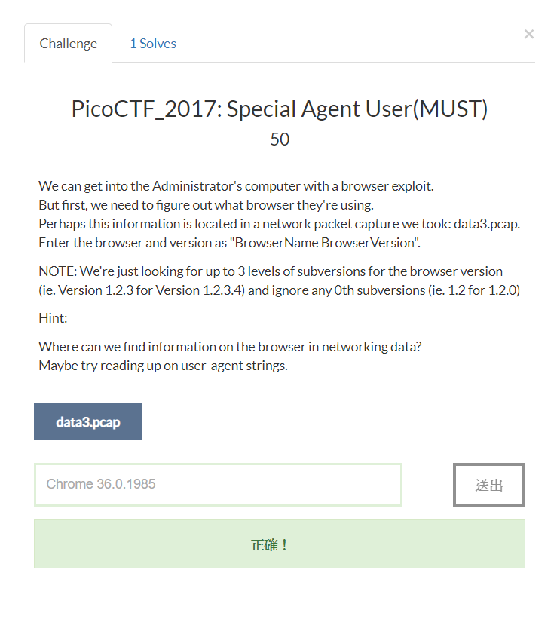
Network-CTF
PicoCTF_2017-Special Agent User
送出FLAG後成功解題
Chrome 36.01.1985

